Slide 1
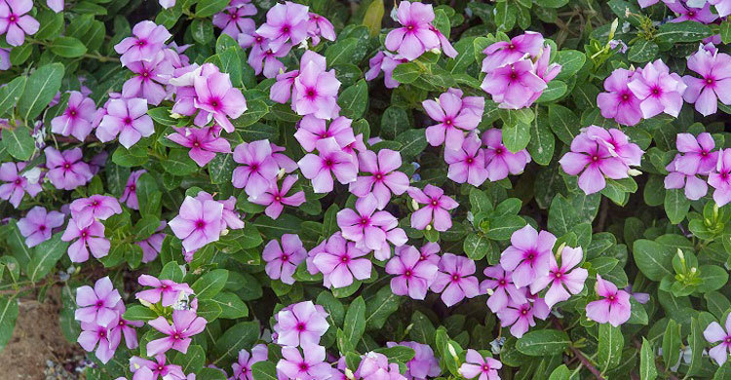
মাল্টিমিডিয়া ক্লাসে সবাইকে স্বাগতম

Slide 2
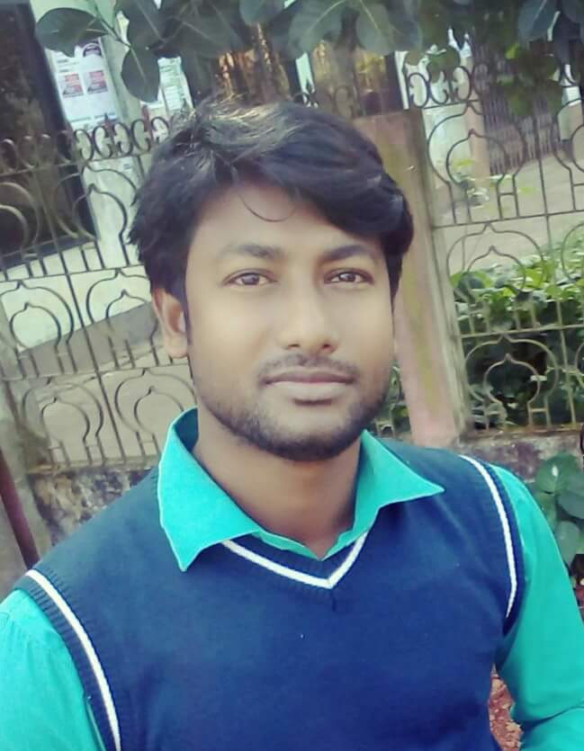
পাঠ পরিচিতি
শিক্ষক পরিচিতি
মোঃ মুমিনুল হক
সহকারি শিক্ষক (ব্যবসায় শিক্ষা)
বামৈ সরকারি উচ্চ বিদ্যালয়
Email-mominulhabi@gmail.com
মোবাইলঃ ০১৯১৪০২১০৫৫
শ্রেণি: ৮ম
বিষয়: বাংলা
পাঠ শিরোনাম: পদ্যাংশ

Slide 3
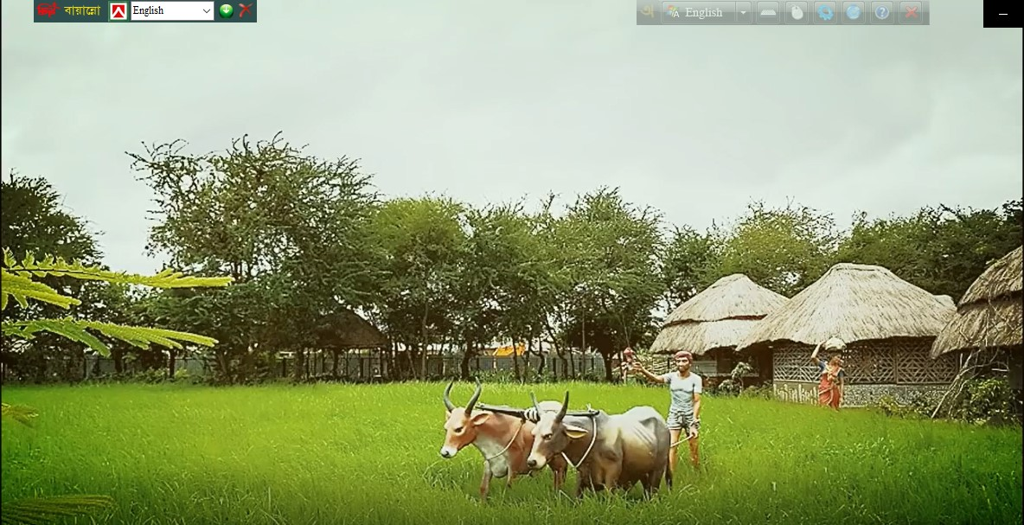

Slide 4
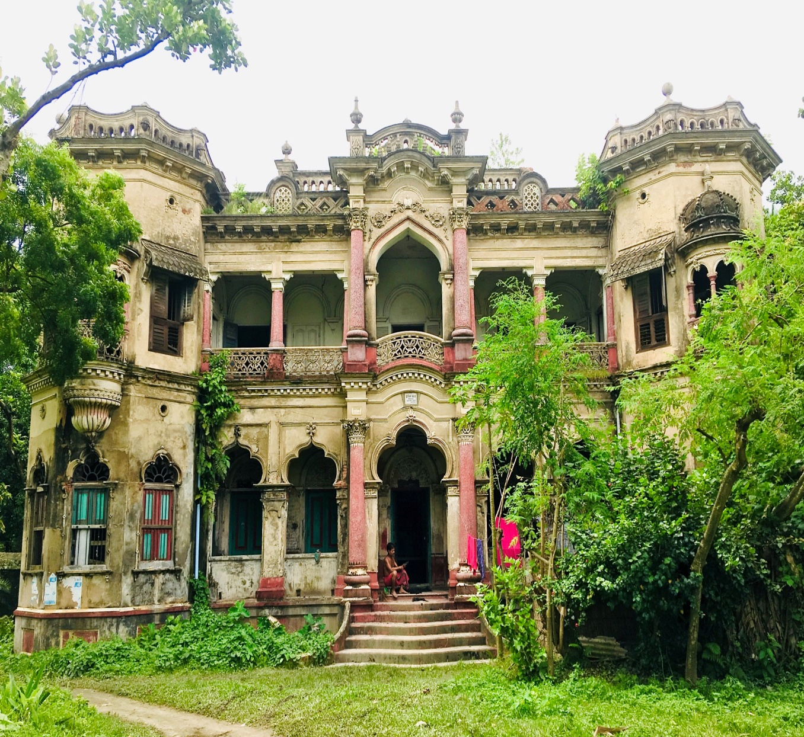
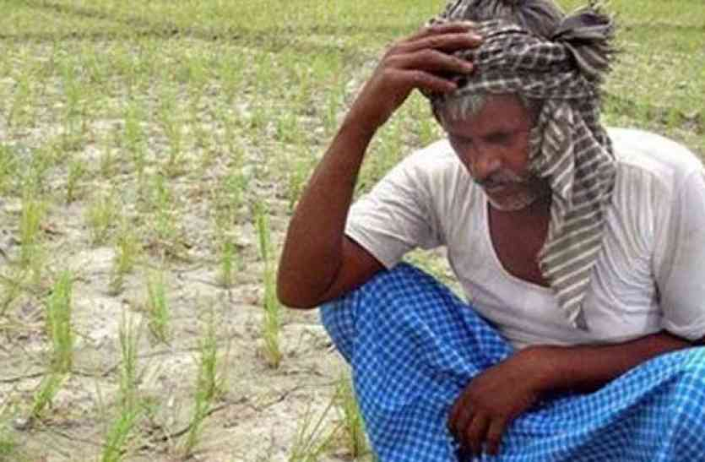
জমিদার বাড়ী
চাষী ভাই

Slide 5
আজকের পাঠ
দুই বিঘা জমি
রবীন্দ্রনাথ ঠাকুর

Slide 6
শিখনফল
এই পাঠ শেষে শিক্ষার্থীরা…
কবি পরিচিতি সর্ম্পকে বলতে পারবে;
কবিতাটি শুদ্ধ উচ্চারণে আবৃত্তি করতে পারবে;
শব্দের নতুন অর্থ বলতে পারবে,বাক্য গঠন করতে পারবে;
কবিতাটির মূলভাব বলতে পারবে।

Slide 7
নাটক
শ্যামা,চিত্রাঙ্গদা
জন্মঃ
১৮৬১
মৃত্যুঃ
১৯৪১
নোবেল
পুরস্কার
১৯১৩
উপন্যাসঃ
ঘরে বাইরে
চোখের বালি
কাব্যগ্রন্থ
বলাকা
সোনার তরী,সেজুতি
কবি পরিচিতি

Slide 8

এসো আমরা শুদ্ধভাবে কবিতাটির আবৃত্তি শুনি

Slide 9
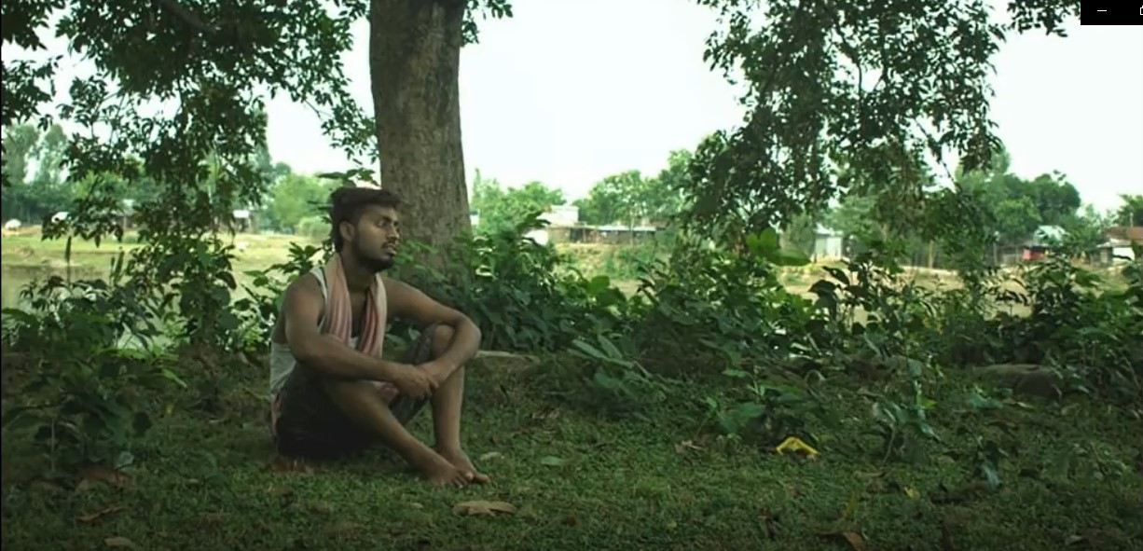
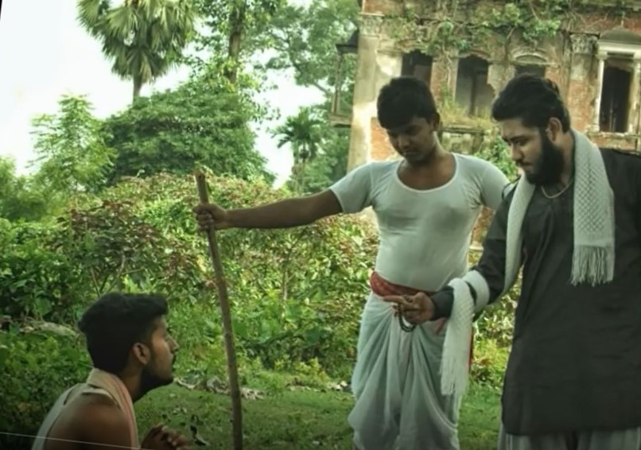
শুধু বিঘে দুই ছিল মোর ভুঁই, আর সবই গেছে ঋণে।
বাবু বলিলেন, বুঝেছ উপেন, এই জমি লইব কিনে।
কহিলাম আমি, তুমি ভূস্বামী, ভূমির অন্ত নাই।
চেয়ে দেখ মোর আছে বড়ো - জোর, মরিবার মত ঠাঁই।

Slide 10
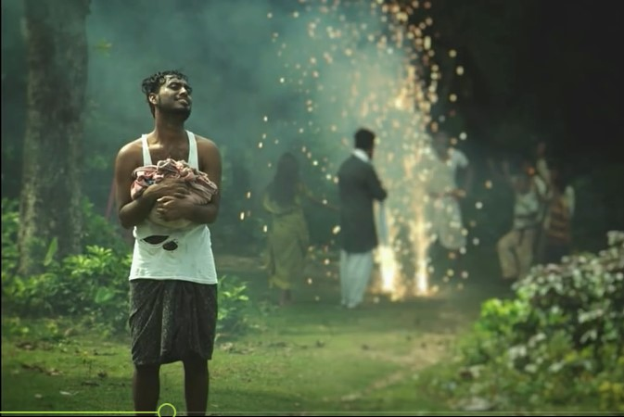
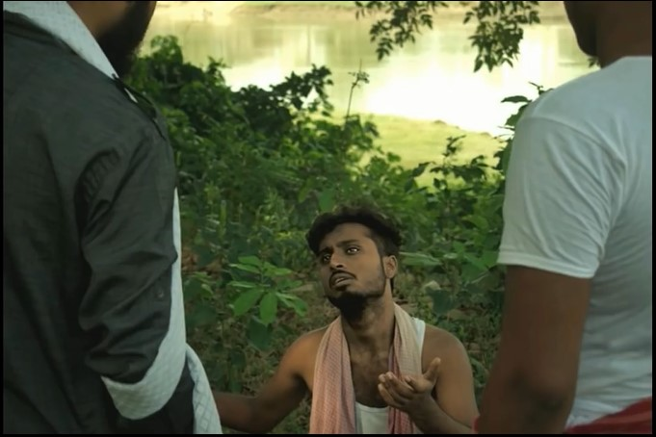
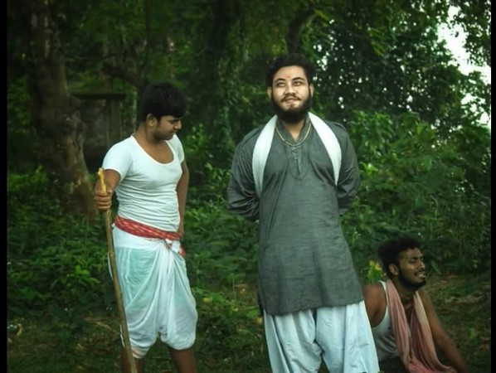
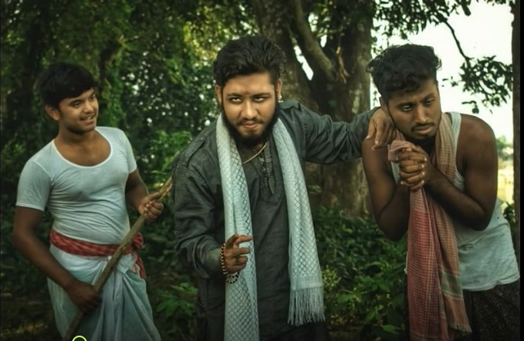
এই জগতে হায় সে বেশি চায় আছে যার ভূরি ভূরি
রাজার হস্ত করে সমস্ত কাঙালের ধন চুরি
‘শুনি রাজা কহে, বাপু, জানো তো হে, করেছি বাগানখানা,
পেলে দু বিঘে প্রস্থে ও দিঘে সমান হইবে টানা।
পরে মাস দেড়ে ভিটে মাটি ছেড়ে বাহির হইনু পথে-
করিল ডিক্রি, সকলই বিক্রি, মিথ্যে দেনার খতে।
আঁখি করে লাল রাজা ক্ষণকাল রহিলেন মৌনভাবে
কহিলেন শেষে ক্রর হাসি হেসে, সে দেখা যাবে।

Slide 11
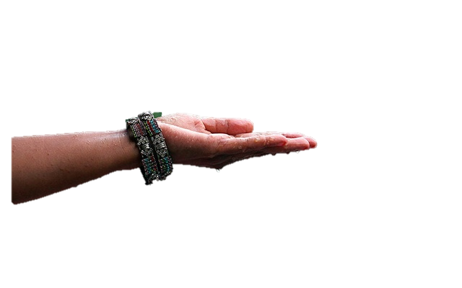

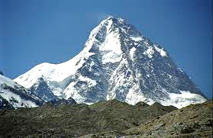
হাত
পাণি
ধাম
তীর্থস্থান
ভূধর
পাহাড়,পর্বত

Slide 12
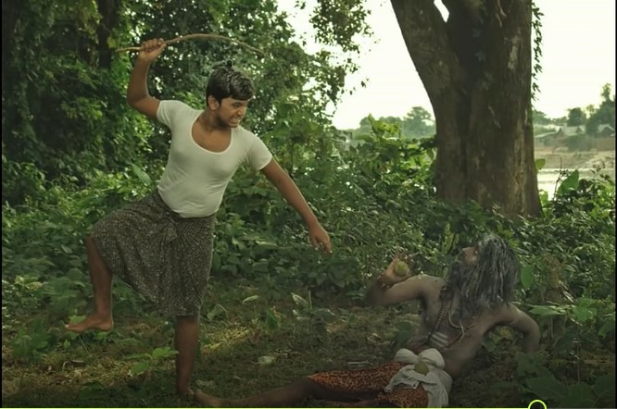
দুই বিঘা জমি কবিতায় যে সমস্ত বিষয় ফু্টে উঠেছে তা হলোঃ
ওই সময়কার জমিদারদের জুলুম ও নির্যাতনের চিত্র দেখা যায়,
গরীবের প্রতি ধনীদের শোষন লাঞ্ছনার চিত্র,
উপেন চরিত্রের মধ্য দিয়ে দেশের প্রতি ভালবাসার প্রকাশ পেয়েছে
লোভ মানুষের কখনও শেষ হয় না
কবিতাটিতে গ্রাম বাংলার প্রতিচ্ছবি ফুটে উঠেছে।

Slide 13
দলীয় কাজ
উপেনের মধ্যে স্বদেশের প্রতি যে ভালবাসা লক্ষ করা যায় তা উল্লেখ কর।

Slide 14

মূল্যায়ন
দুই বিঘা জমি কবিতার কবি কে?
কবিতায় প্রধান চরিত্রের নাম কী ?
কাঙাল, ভুরি ভুরি, পাণি শব্দের অর্থ কি?
রবি ঠাকুর কত সালে মৃত্যু বরণ করেন?
উপনের কয় বিঘা জমি ছিল?

Slide 15
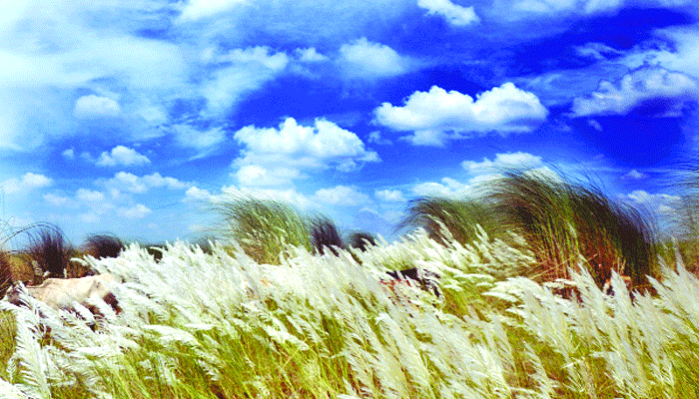
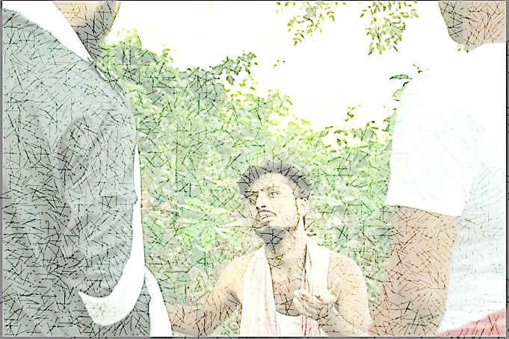
বাড়ীর কাজ
“রাজার হস্ত করে সমস্ত কাঙালের ধন চুরি” – উক্তিটির বিশ্লেষণ কর।

Slide 16


